Slide 2
第 6 章
資源與能耐 的分析

Slide 3
CHAPTER 6 資源與能耐的分析
Chapter 6
§6.1 資源與能耐
§6.2 競爭優勢的內涵
§6.3 核心競爭力
§6.4 企業的競爭地位評估
§6.5 SWOT分析與策略方向

Slide 4
§6.1資源與能耐
資源與能耐
內部分析主要在評估企業所具有的資源與能耐，透過資源與能耐，企業可以發揮其競爭優勢。
資源（Resource）: 指企業所擁有的有價值資產，這包括有形資源，如設備、土地、資金，和廠房等；以及無形資源，如技術、專利，以及品牌。
能耐（Capability）: 指運用、轉換與整合資源的能力。著重在「資源間」的整合，透過此種整合，可以更有效地發揮資源的生產力。

Slide 5
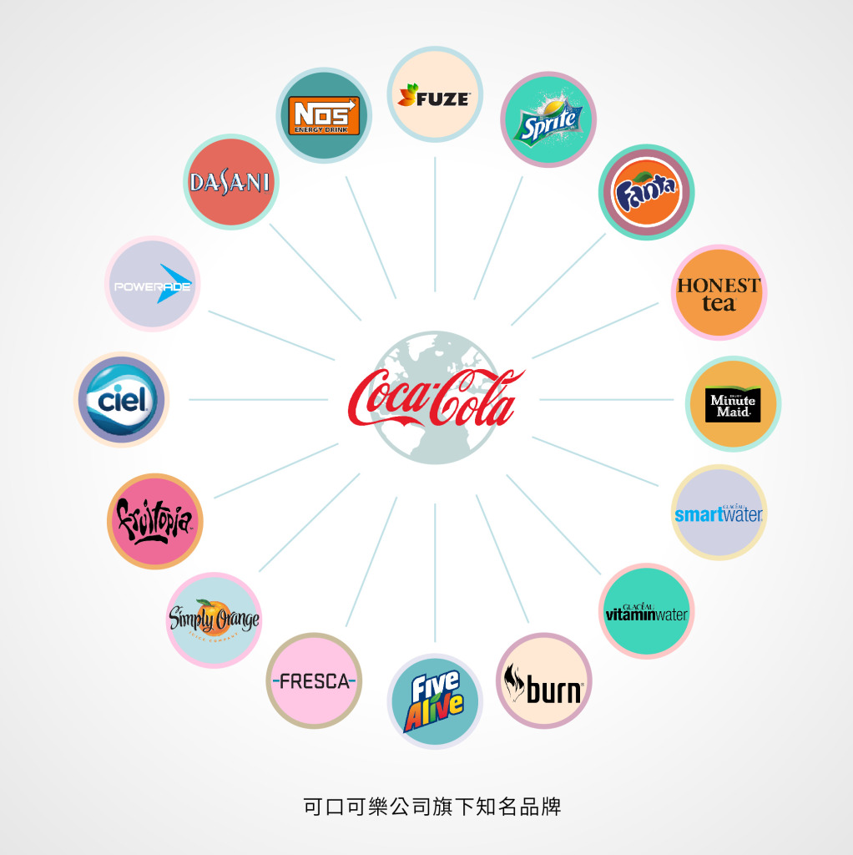
§6.1資源與能耐
能耐偏向無形性，知識管理(Knowledge Management）很大一部分的關注重點便是在能耐上。
策略管理人員必須定期評估資源和能耐所能產生的策略價值。
策略價值（Strategic Value）是指資源與能耐對於競爭優勢與最終顧客價值的貢獻程度。
無形資源有一個很大的特點，“擴延性”。

Slide 6
§6.1資源與能耐
組織學習
企業必須設計和創造出一種環境，以便能讓企業中個別單獨的知識，結合成一種整體知識或知識系統。
學習型組織便是透過努力地自我學習，來增進自己的能耐和知識。

Slide 7
§6.1資源與能耐
標竿學習(Benchmarking)
標竿學習是選取同行或其他行業的某些模範生做為學習的標竿。
要注意所選擇的標竿是否還是標竿？標竿的成功因素中所涉及的資源和能耐，是否能互相配合？標竿的成功因素是否真的那麼容易複製嗎？如果人人都能成為標竿，那麼標竿的獨特性何在？

Slide 8
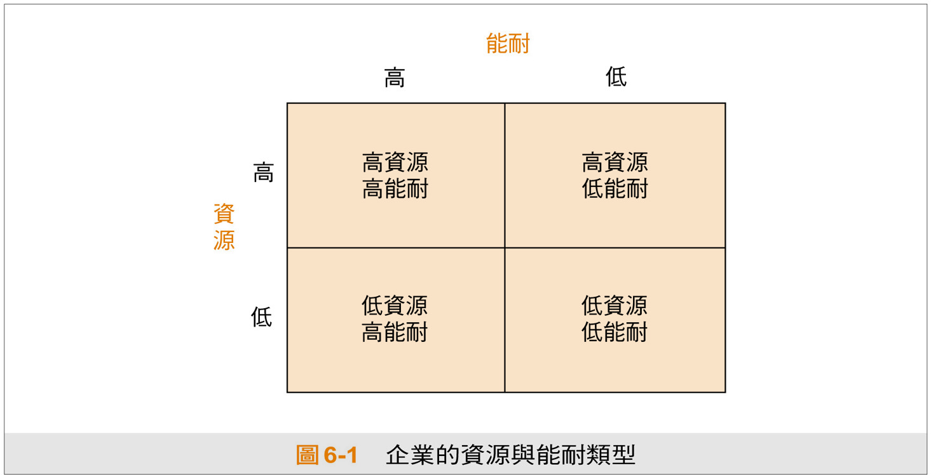
§6.1資源與能耐
資源運用效率不彰
企業的資源與能耐類型
最具競爭力
資源轉換能力很強的企業，但卻缺乏足夠的資源
競爭最弱勢

Slide 9
CHAPTER 6 資源與能耐的分析
Chapter 6
§6.1 資源與能耐
§6.2 競爭優勢的內涵
§6.3 核心競爭力
§6.4 企業的競爭地位評估
§6.5 SWOT分析與策略方向

Slide 10
§6.2競爭優勢的內涵
競爭優勢的本質
競爭優勢（Competitive Advantage）是指一套能使企業持續不斷地比競爭者表現優異的因素或能耐。
競爭優勢的基礎在於顧客價值的創造
用最少的成本來創造最大的顧客利益，以提供最大的顧客價值盈餘。
競爭優勢並不是指勝過「所有競爭者」的優勢，而是指勝過「主要競爭者」的優勢。

Slide 11
§6.2競爭優勢的內涵
企業運用競爭優勢的思考方向
由於匯率變化成關稅調整，而使某些產品失去原先低廉價格的競爭優勢。
維持競爭優勢
建立競爭優勢
擴展競爭優勢
台鹽由傳統製鹽，積極跨入高科技生物產業，雖曾風光一時，但由於經營階層的更迭與策略的搖擺，導致無法維持過去的成功成長。
統一超商公司將其在連鎖便利商店經營上的Know-How，擴展至康是美藥妝店和星巴克咖啡的經營上，便是一種擴展競爭優勢的方式。

Slide 12
§6.2競爭優勢的內涵
競爭優勢的存續
競爭優勢的生命週期

Slide 13
§6.2競爭優勢的內涵
初創期
一開始競爭優勢還沒有普遍被認同，因此所帶來的報酬不大，慢慢地這項競爭優勢發揮了影響力，因此進入發揚期。

Slide 14
§6.2競爭優勢的內涵
發揚期
競爭優勢所帶來的報酬最大，但經過一段競爭優勢的領先期間，產業中的其他競爭者也開始發展出新的競爭優勢。

Slide 15
§6.2競爭優勢的內涵
反擊期
企業為了維護競爭優勢的領先地位，則開始展開反擊，於是進入反擊期。
如果反擊失敗，則該競爭優勢便失去了領先地位，甚至變成一種產業必要的標準，也就是產業中的所有廠商都具有該競爭優勢。

Slide 16
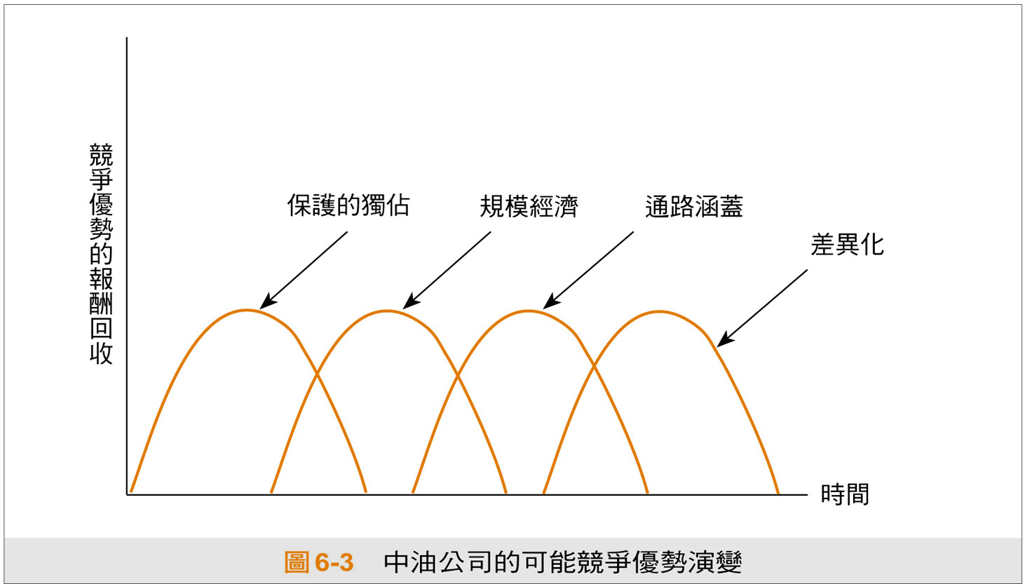
§6.2競爭優勢的內涵
但由於政策的開放，便失去了政策保護的競爭優勢，台塑油品開始進入市場進行強烈的競爭。
中油的競爭優勢轉變為如何透過大量生產來發揮規模經濟，以低廉的成本優勢來打擊台塑因此新的競爭優勢興起。
中油公司因為政府政策的保護，可以享受獨占油品市場的好處。
未來說不定差異化可能成為下一波油品市場的新競爭優勢
企業的價值類型

Slide 17
§6.2競爭優勢的內涵
造成競爭優勢消長的原因
競爭優勢的模仿難易程度
競爭者的策略惰性
產業的動態性

Slide 18
§6.2競爭優勢的內涵
競爭優勢的模仿難易程度
真正的關鍵是在於競爭者的模仿速度，也就是競爭者要模仿該競爭優勢所需要花費的時間。
競爭者的模仿可以分為資源的模仿與能耐的模仿。資源的模仿又可進一步分為有形資源的模仿與無形資源的模仿。

Slide 19
§6.2競爭優勢的內涵
競爭者的策略惰性
策略承諾是指企業對於某一事業經營方式的執著，例如針對經營方式發展出某些特別匹配的資源與能耐。
太高的策略承諾常會導致策略惰性。
策略惰性是（Strategic Inert）指策略本身的僵固性。

Slide 20
§6.2競爭優勢的內涵
伊卡勒司弔詭（Icarus Paradox）
導致成功和失敗的原因是相同的
若是競爭者的策略承諾愈深，則其策略執著也愈深，因此策略惰性也愈大，所以當環境改變時，進行轉型和模仿的可能性便愈低。
吸收能力（Absorptive Capacity）
指一個企業在界定、評估、融入，與利用新知識上所具有的能力。

Slide 21
§6.2競爭優勢的內涵
產業的動態性
產業的動盪程度愈高，則產業典範（Paradigm）與標準（Standard）的變遷幅度也愈大，且變動次數也愈多。
所在產業的動態性愈高，則優勢廠商的競爭優勢也就愈短暫。

Slide 22
CHAPTER 6 資源與能耐的分析
Chapter 6
§6.1 資源與能耐
§6.2 競爭優勢的內涵
§6.3 核心競爭力
§6.4 企業的競爭地位評估
§6.5 SWOT分析與策略方向

Slide 23
§6.3核心競爭力
核心競爭力的本質
核心競爭力（Core Competencies）是指企業基於資源與能耐，而產生相對於競爭者更大競爭優勢的關鍵構面。
能夠增強核心競爭力的資源和能耐，便是策略性資產（Strategic Asset）。

Slide 24
§6.3核心競爭力
核心競爭力的重要特質
核心競爭力應該是在技能（Skill）或知識（Knowledge），而不是在產品（Product）或職能（Function）上
核心競爭力應該是基於目標市場和顧客的需求下，來彈性地調整與發展。
核心競爭力的數目不應太多。
核心競爭力應該著重於價值鏈中能夠產生獨特槓桿作用的活動。

Slide 25
§6.3核心競爭力
核心競爭力的重要特質
相對於競爭者而言，核心競爭力應該專注於在價值鏈中具有較高主宰力的活動。
對於顧客長期而言，核心競爭力應該專注於那些在價值鏈中較為重要的因素。
核心競爭力應該著重於那些能夠維持長期卓越優異性的能力。

Slide 26
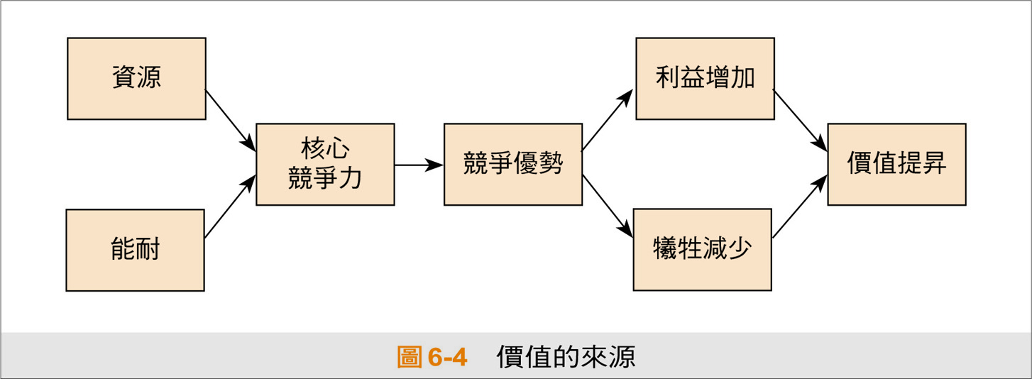
§6.3核心競爭力
資源、能耐與核心競爭力
價值的來源

Slide 27
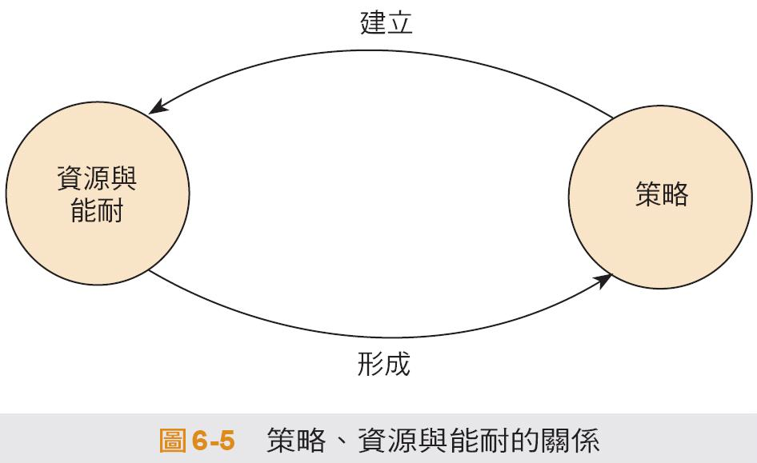
§6.3核心競爭力
資源、能耐與核心競爭力
策略、資源與能耐的關係

Slide 28
§6.3核心競爭力
獲致競爭優勢的資源與能耐的四項基本前提
價值性
獨特性
難以模仿性
稀少性

Slide 29
§6.3核心競爭力
表6-1 資源特性對於競爭的涵義
價值 | 稀少 | 難以模仿 | 不可替代 | 競爭涵義
– | – | – | – | 競爭劣勢
是 | – | – | – | 競爭對等
是 | 是 | – | – | 暫時的競爭優勢
是 | 是 | 是 | – | 競爭優勢
是 | 是 | 是 | 是 | 持續的競爭優勢

Slide 30
CHAPTER 6 資源與能耐的分析
Chapter 6
§6.1 資源與能耐
§6.2 競爭優勢的內涵
§6.3 核心競爭力
§6.4 企業的競爭地位評估
§6.5 SWOT分析與策略方向

Slide 31
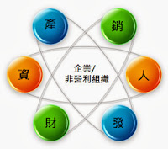
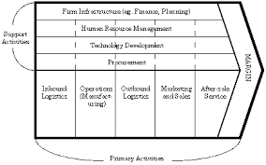
§6.4企業的競爭地位評估
以三種角度進行資源與能耐分析
從職能面來分析
從價值鏈來分析
從財務面來分析

Slide 32
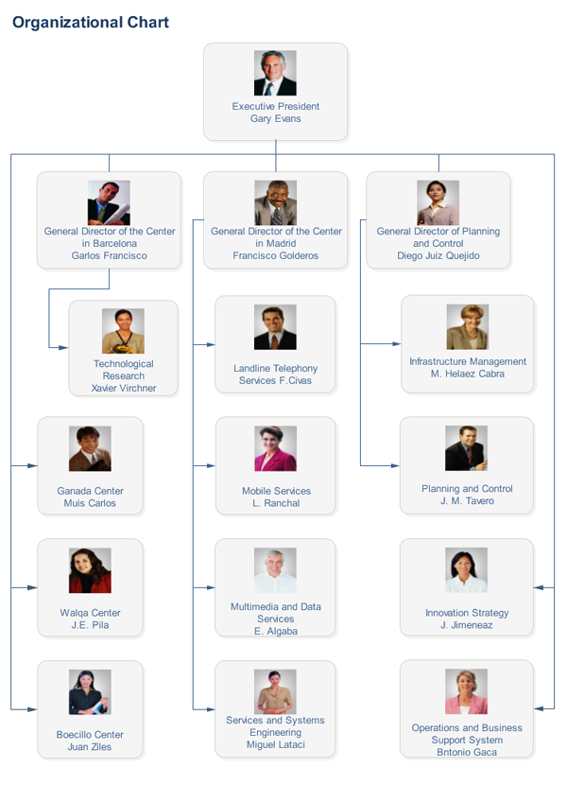
§6.4企業的競爭地位評估
從企業的職能面來分析
一般管理
行銷
生產
人力資源
財務
研發

Slide 33
§6.4企業的競爭地位評估
從價值鏈的角度來分析
先界定價值創造活動
檢討顧客整體價值在各個價值創造活動間的分配
找出可以創造出相對較大價值的活動
與主要競爭者的價值鏈進行比較

Slide 34
§6.4企業的競爭地位評估
從財務面來分析
獲利率
財務槓桿
清償能力
營業績效

Slide 35
§6.4企業的競爭地位評估
類別 | 比率 | 公式 | 解釋
獲利率 | 邊際利潤率 | $$\frac{稅後淨利}{總收入}$$ | 衡量收入所能產生的淨利
 | 業主權益報酬率 | $$\frac{稅後淨利}{業主權益}$$ | 衡量業主投入資金的運用效益
 | 每股盈餘 | $$\frac{淨利}{發行股數}$$ | 衡量每股的收益
財務槓桿 | 負債比率 | $$\frac{總負債}{業主權益}$$ | 衡量組織的財務槓桿運用程度
 | 利息保障倍數 | $$\frac{稅前與息前淨利}{利息支出}$$ | 淨利所可以支付利息的倍數
清償能力 | 流動比率 | $$\frac{流動資產}{流動負債}$$ | 衡量企業的短期償債能力
 | 速動比率 | $$\frac{流動資產減去存貨}{流動負債}$$ | 更有效的衡量短期償債能力
營業績效 | 存貨週轉率 | $$\frac{總收入}{存貨}$$ | 衡量存貨運用的效率
 | 總資產週轉率 | $$\frac{總收入}{總資產}$$ | 衡量資產運用的效率
常用的財務分析比率

Slide 36
§6.4企業的競爭地位評估
策略的重要性
高
低
相較競爭者的強弱
主要強勢 | 多餘強勢
主要弱勢 | 無關區域
強
弱
圖6-6 資源與能耐強弱類型

Slide 37
CHAPTER 6 資源與能耐的分析
Chapter 6
§6.1 資源與能耐
§6.2 競爭優勢的內涵
§6.3 核心競爭力
§6.4 企業的競爭地位評估
§6.5 SWOT分析與策略方向

Slide 38
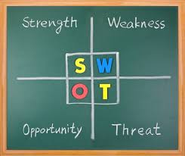
§6.5SWOT分析與策略方向
SWOT分析
是希望找到一套能和外部環境以及企業內部相互配合的策略。

Slide 39
§6.4企業的競爭地位評估
SWOT分析與策略方向

Slide 40
THE END

